Slide 1

인사시스템 구축
스토리보드
(프로그램 Spec)
버전 1.0
2012.10.15
승 인 사 항
 | 성명 / 직급 | 일자 | 서명
작성자 | 최명자 / 부장 | 2012.10.15
검토자
승인자
고객

Slide 2
프로젝트 | 인사시스템 구축 | 문서번호 | IW2115
문서명 | 스토리보드 – 프로그램명세서 | 버전 | 1.0
문서 이력
버전 | 제/개정 내용 | 작성일 | 작성자 | 승인자 | 시행일
1.0 | 초안 | 2012.10.15 | 최명자

Slide 3
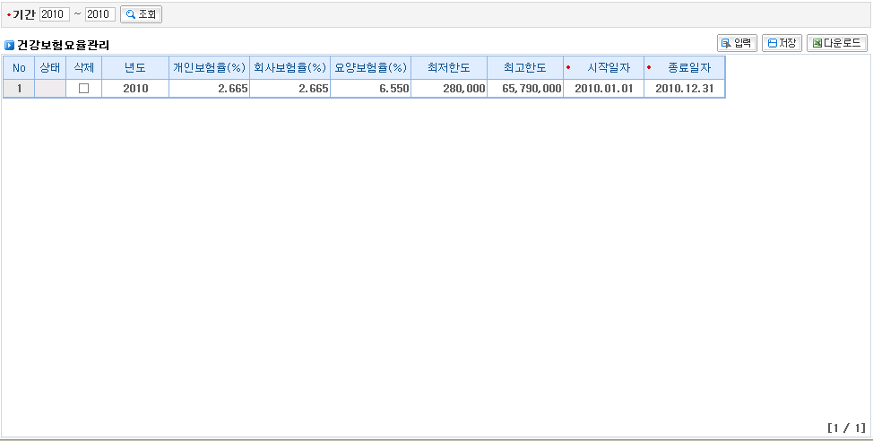
NHS_001
건강보험요율표관리
1) 주요항목 :
2) 요구사항 :

Slide 4
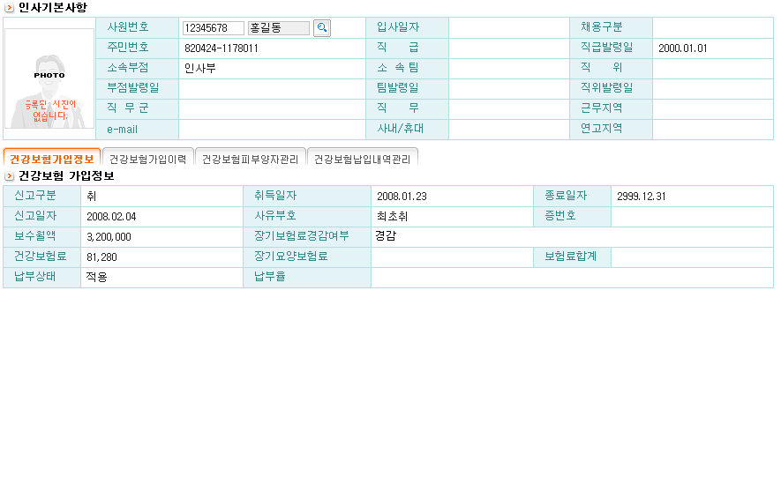
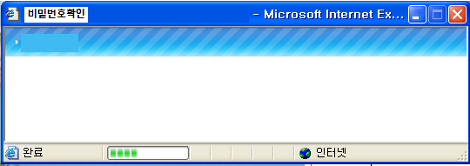
NHS_015
건강보험가입정보
비밀번호 :
1) 주요항목 :
2) 요구사항 :

Slide 5
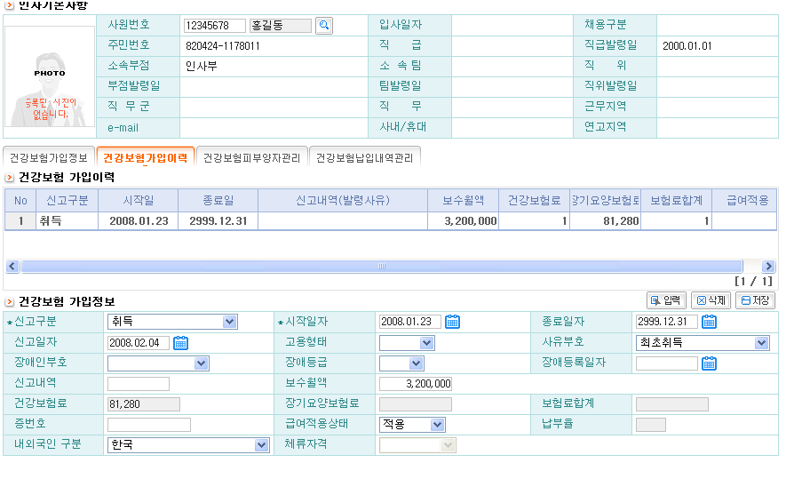
NHS_015
건강보험가입정보
건강보험가입이력
1) 주요항목 :
2) 요구사항 :

Slide 6
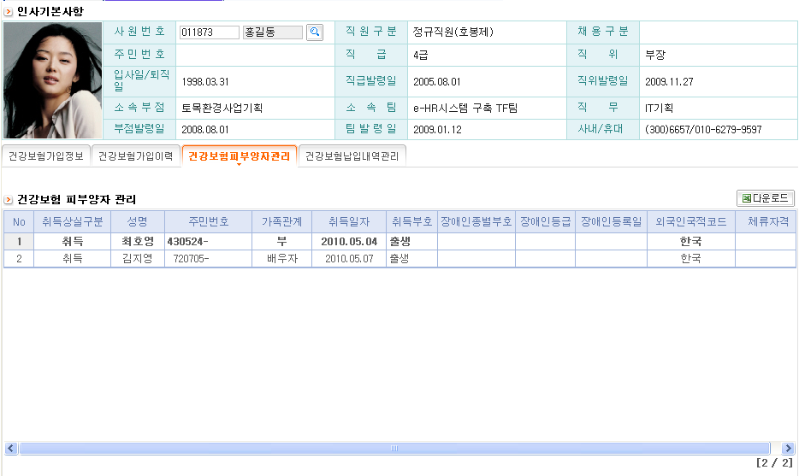
NHS_015
건강보험가입정보
건강보험피부양자관리
1) 주요항목 :
2) 요구사항 :

Slide 7
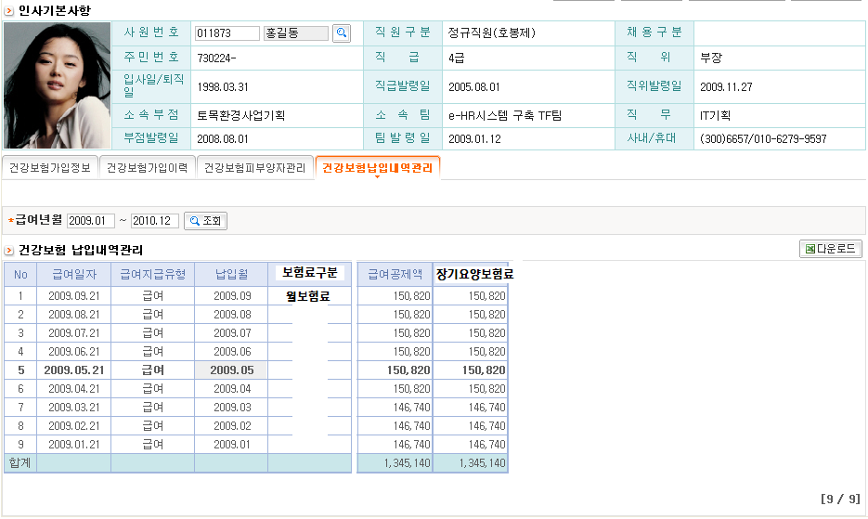
NHS_015
건강보험가입정보
건강보험납입내역관리
1) 주요항목 :
2) 요구사항 :

Slide 8
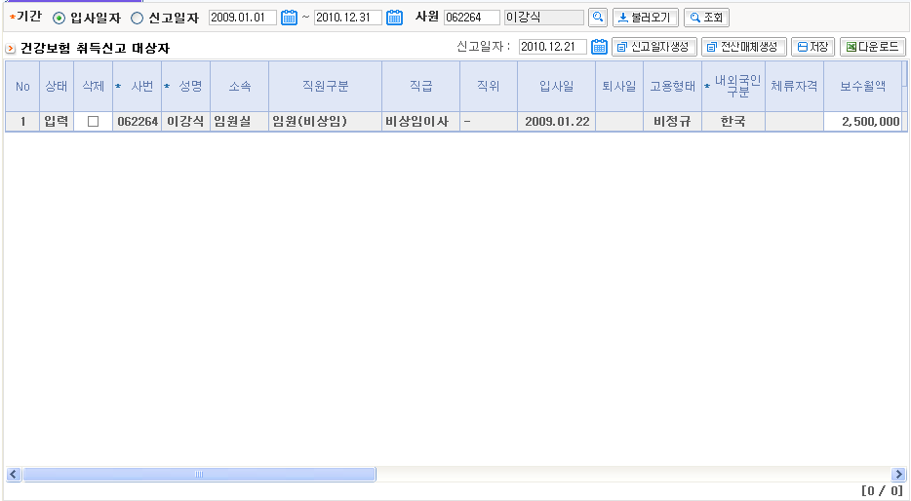
NHS_020
건강보험취득신고
1) 주요항목 :건강보험취득신고 대상자/신고일자생성/전산매체생성
2) 요구사항 :

Slide 9
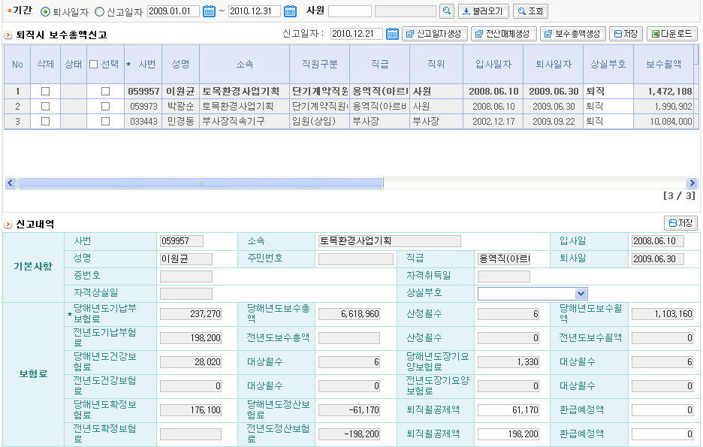

NHS_025
퇴직시보수총액생성
1) 주요항목 :
2) 요구사항 :

Slide 10
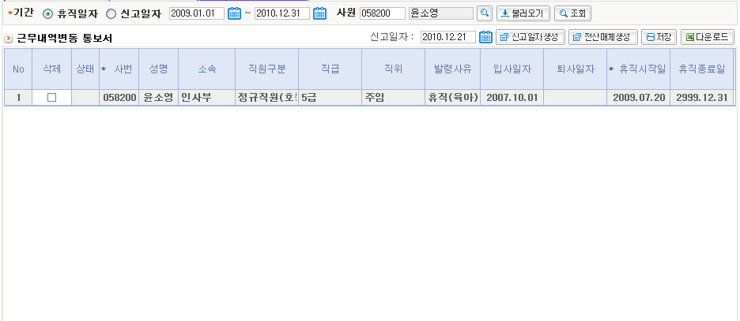
NHS_030
근무내역변동통보
1) 주요항목 : 근무내역변동통보/신고일자생성/전산매체생성
2) 요구사항 :

Slide 11
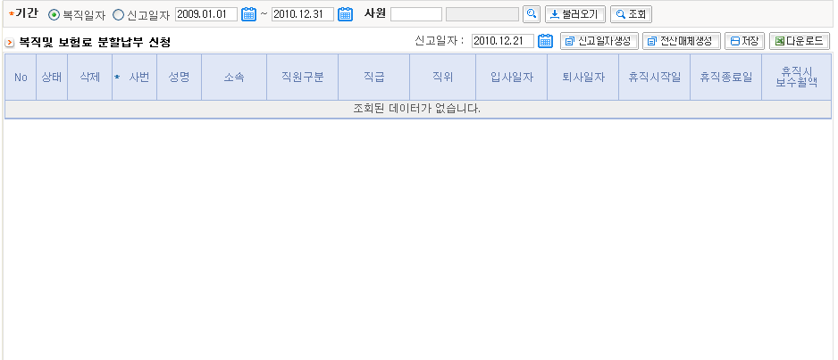
NHS_035
복직 및 보험료 납부신청
1) 주요항목 : 복직및 보험료 납부신청/ 신고일자 생성/ 전산매체생성
2) 요구사항 :

Slide 12
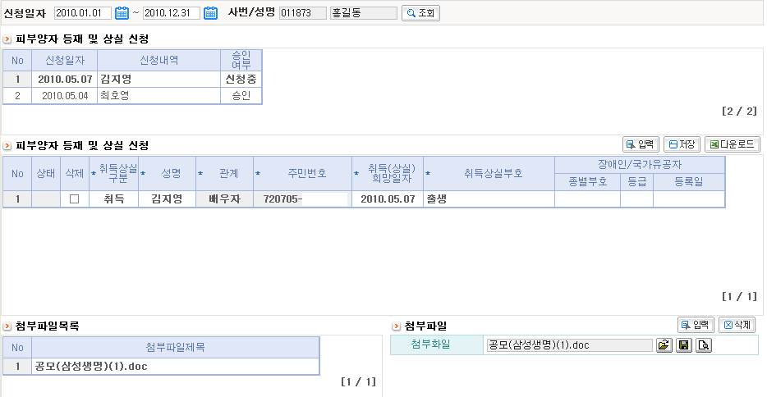
NHS_040
피부양자등재상실신청
1) 주요항목 :
2) 요구사항 :

Slide 13
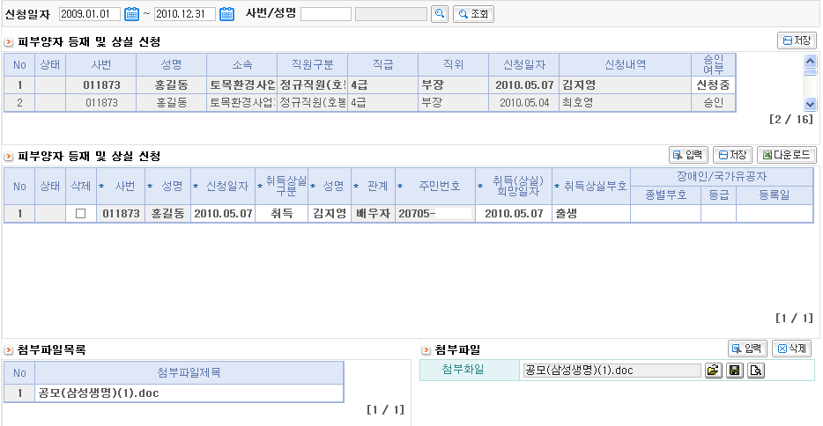
NHS_041
피부양자 등재상실 승인
1) 주요항목 :
2) 요구사항 :

Slide 14
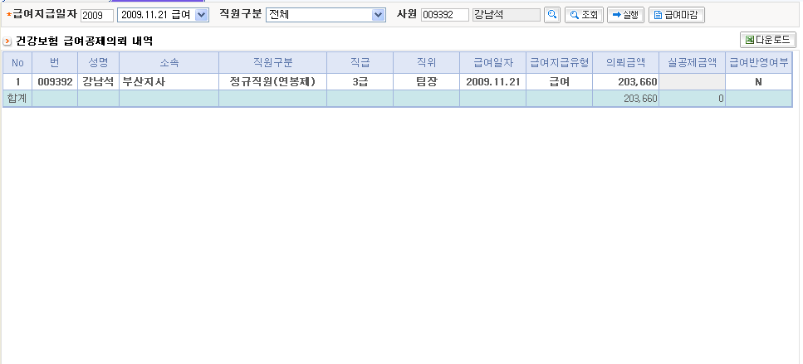
NHS_060
급여공제의뢰
보험료구분
1) 주요항목 : 급여공제의뢰/급여공제의뢰 자료생성:
2) 요구사항 :

Slide 15
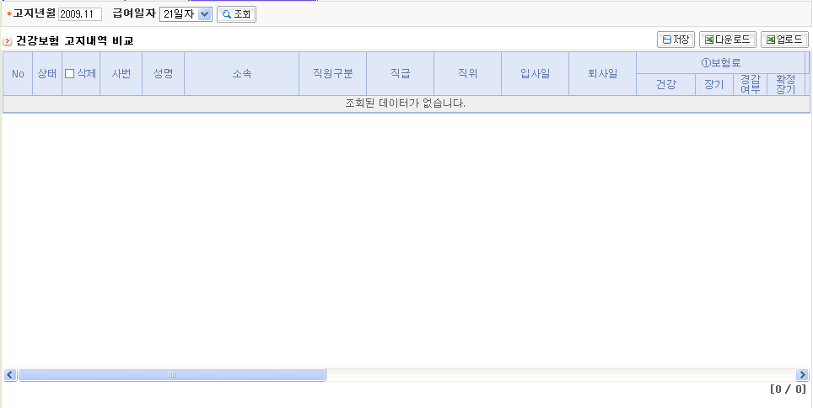
NHS_065
고지내역비교
1) 주요항목 :
2) 요구사항 :

Slide 16
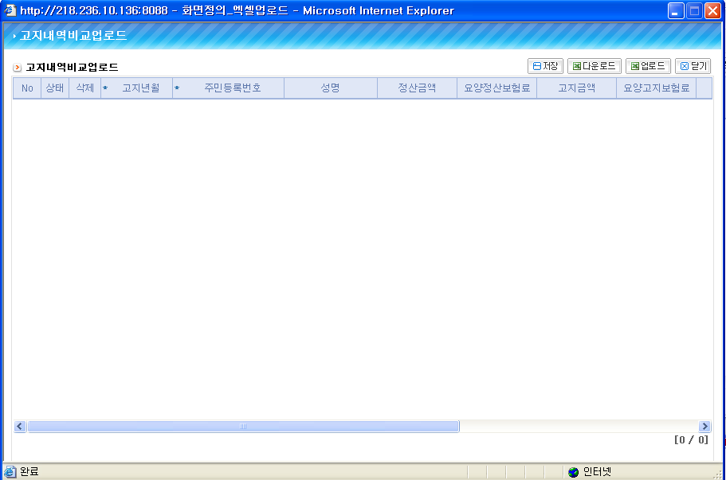
NHS_065
고지내역비교 업로드
팝업
1) 주요항목 :
2) 요구사항 :

Slide 17
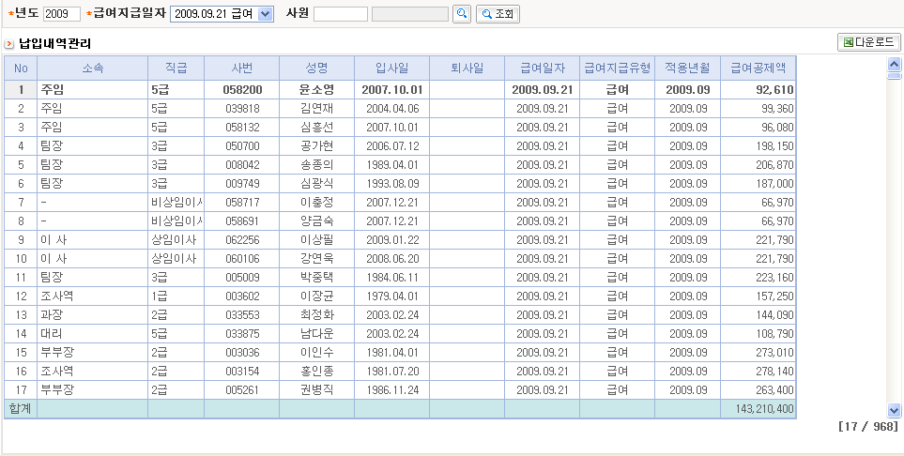
NHS_070
납입내역관리
보험료구분
1. 보험료구분 : 월보험료,건강보험정산,휴복직보험료
1) 주요항목 :
2) 요구사항 :

Slide 18
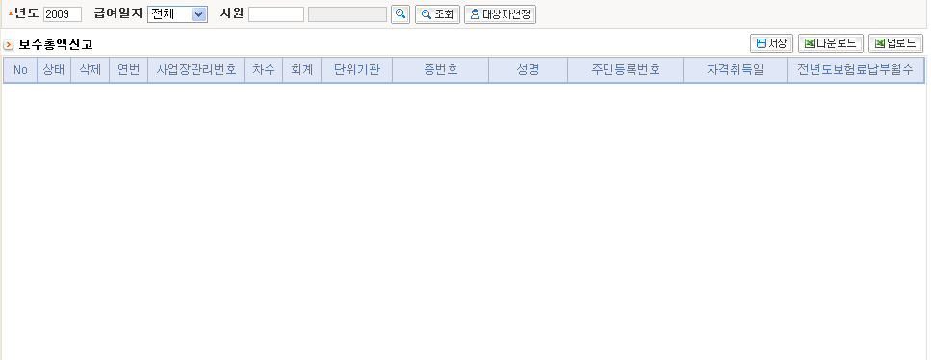
NHS_075
보수총액신고
1) 주요항목 :
2) 요구사항 :

Slide 19
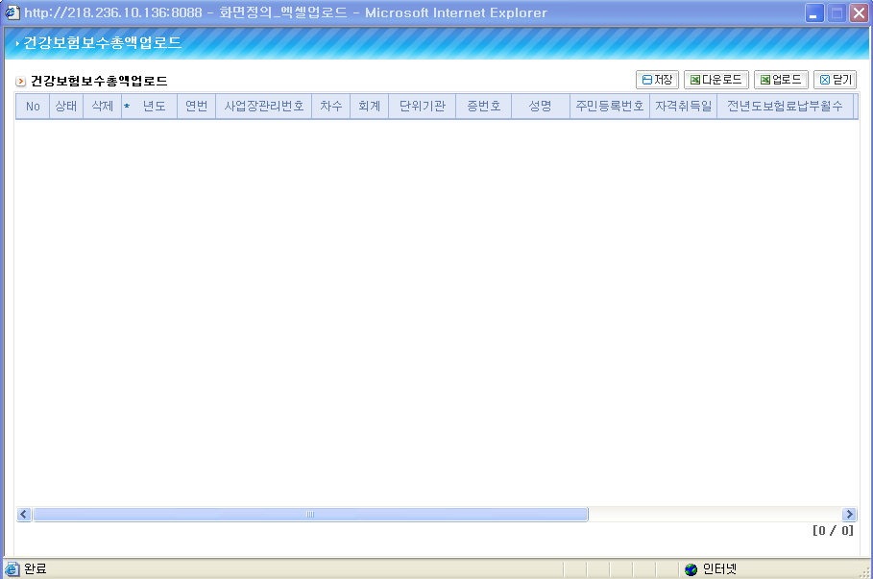
NHS_075
보수총액신고
1) 주요항목 : 보수총액신고, 보수총액생성
2) 요구사항 :

Slide 20
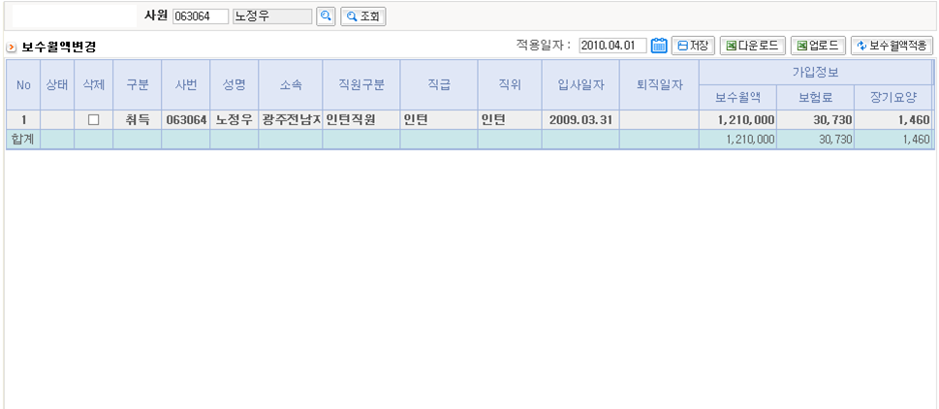
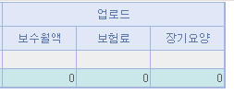
NHS_100
보수월액변경
년도
2010
1) 주요항목 :
2) 요구사항 :

Slide 21
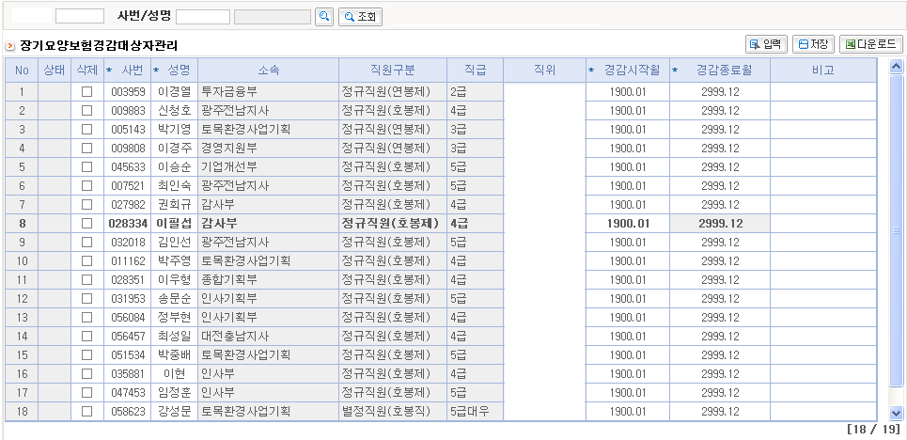
NHS_080
장기요양보험경감대상자관리
경감년월
경감율
1) 주요항목 :
2) 요구사항 :

Slide 22
NHS_900
기타건강보험료관리
공제년월 |  | 사번
2010.01
~
2010.12
기타건강보험료관리
No | 상태 | 삭제 | 사번 | 성명 | 소속 | 직책 | 보험료구분 | 공제년월 | 공제금액 | 비고
1
2
보험료구분 : 월보험료,휴복직보험료,건강보험정산
월보험료 공제생성시에 자동 반영됨
1) 주요항목 :
2) 요구사항 :

Slide 23
NHS_900
보수월액변경신고
변경년월 |  | 사원
2010.04
보수월액변경신고
No | 상태 | 삭제 | 사번 | 성명 | 주민번호 | 증번호 | 변경년월 | 변동사유 | 보수월액
 |  |  |  |  |  |  |  |  | 변동전 | 변동후
1
2
변경신고일자 | 선택 | 신고여부 | 비고
 |  | Y
 |  | N
불러오기 : 변경년월에 개인별 보수월액과 연봉을 비교하여 다를경우 불러옮
1) 주요항목 :
2) 요구사항 :

